Slide 1


VICIO
Había una vez hace unos meses atrás un hombre llamado Armando ,tenía problemas económicos y a causa, tomaba mucho alcohol. El tenia una familia conformada por la esposa e hijos , estaban esperando un bebe . Un día Armando se junto con sus amigos y su esposa lo acompaño ,dejando los hijos con su hermana.

Slide 2
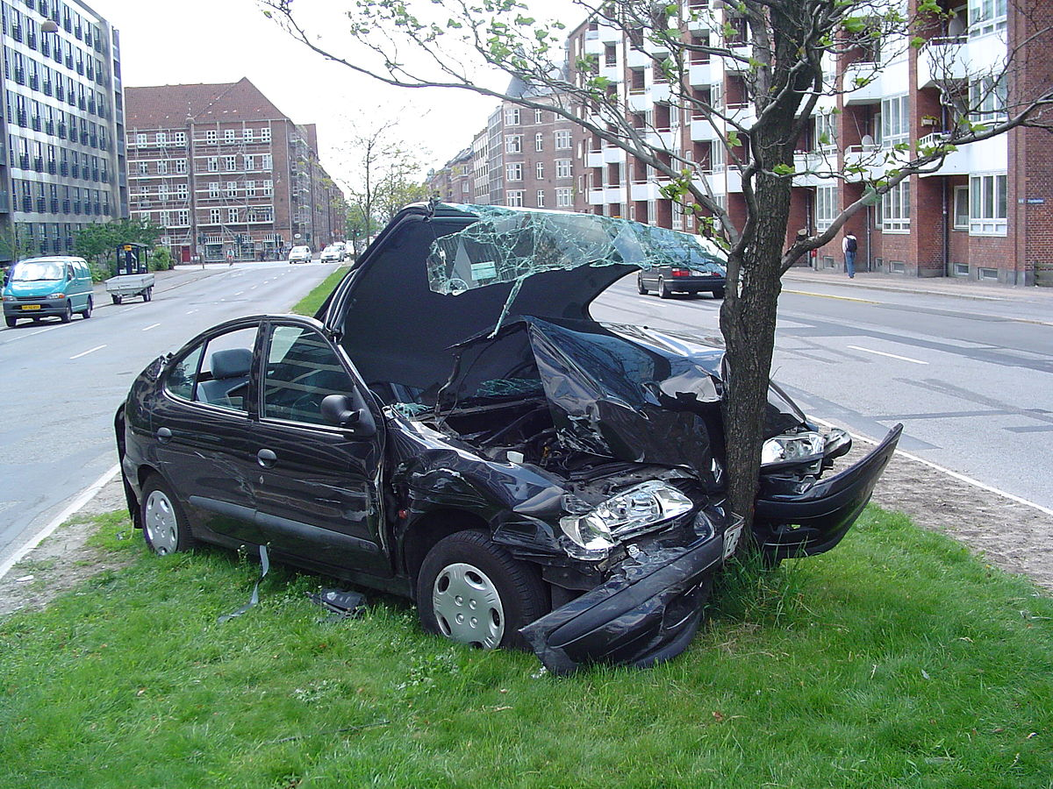
En la juntada Armando gasto todo el dinero en alcohol, su
esposa se enojo y le dijo a Armando qué quería irse del lugar pero
el no la escucho, los llevo a casa después de un rato, de camino a
casa sufrieron un accidente que ocasionó la perdida del bebé.

Slide 3

Cuando Armando y su esposa salieron del hospital fueron a buscar a los niños, cuando la mujer volvió a casa entro en depresión y se encerraba en su pieza mientras los niños iban al colegio y Armando al trabajo.

Slide 4
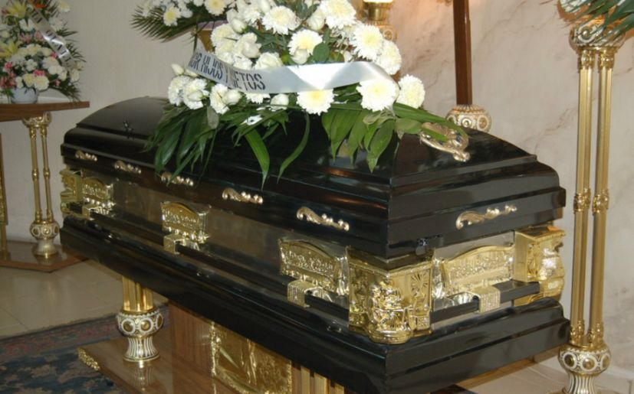
Un día la madre no pudo con la perdida y se suicido, Armando le oculto a sus hijos este hecho, no les dijo que se suicido, invento otro hecho de la muerte. Alejandro después de ese lamentable suceso dejo el alcohol y se concentro en cuidar mas a sus hijos.

